Slide 1
C구역

Slide 2
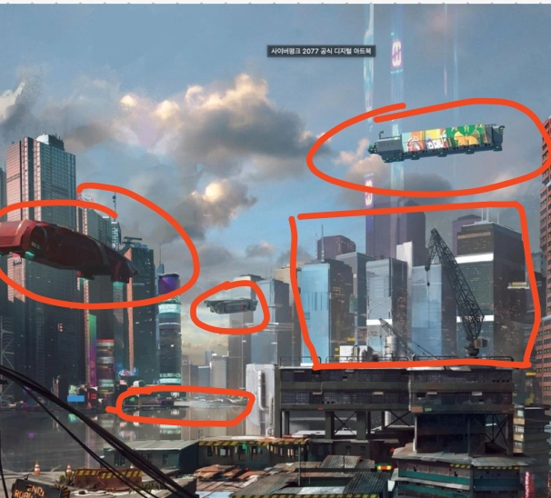
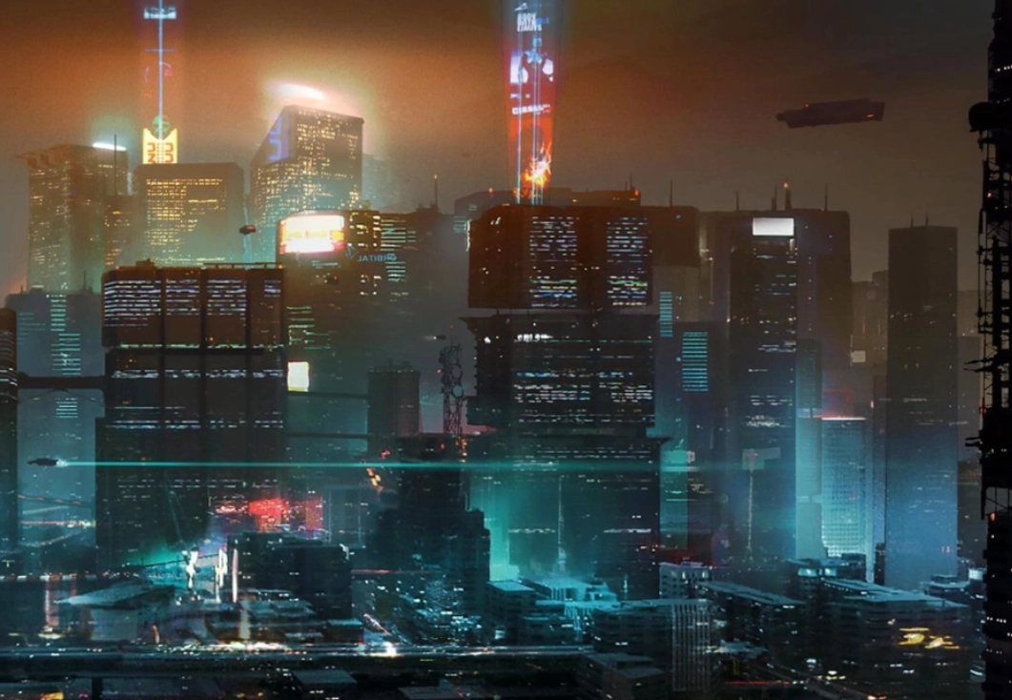
멀리보이는 롯데타워(지상 123층)보다 더 큰 빌딩이 옆에 보여야한다
주변 빌딩의 평균 층수는 70~90층
자기 부상 자동차, 높은 곳을 지나다니는 열차, 기업들의 빌딩 숲 사이로 우뚝 솟아있는 메가코프 빌딩

Slide 3
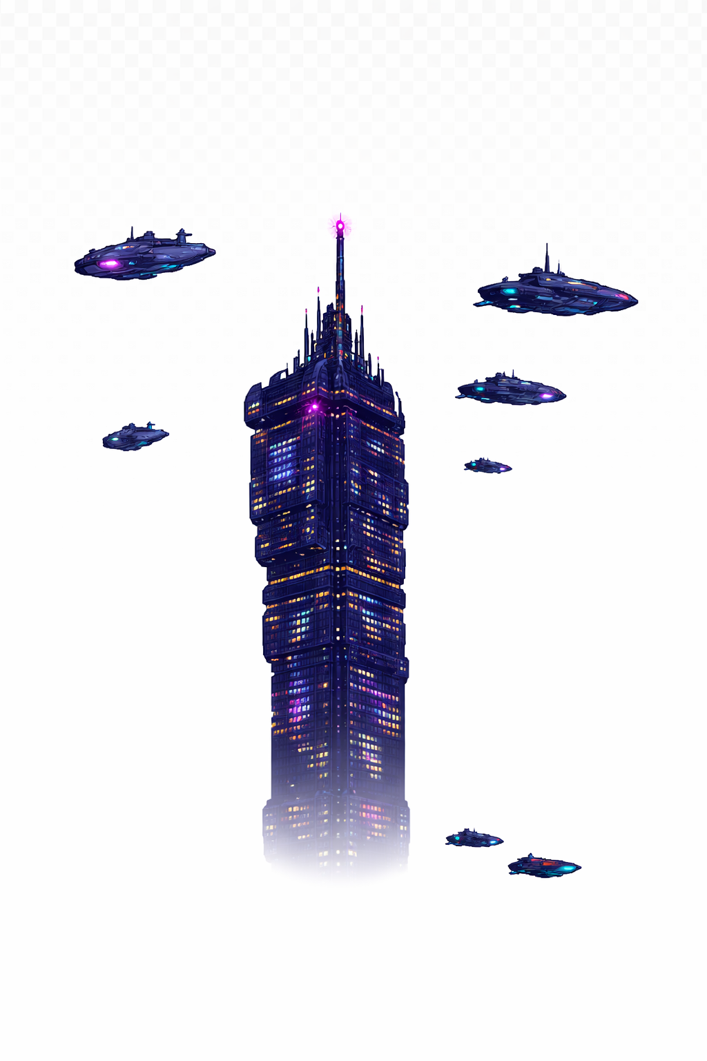
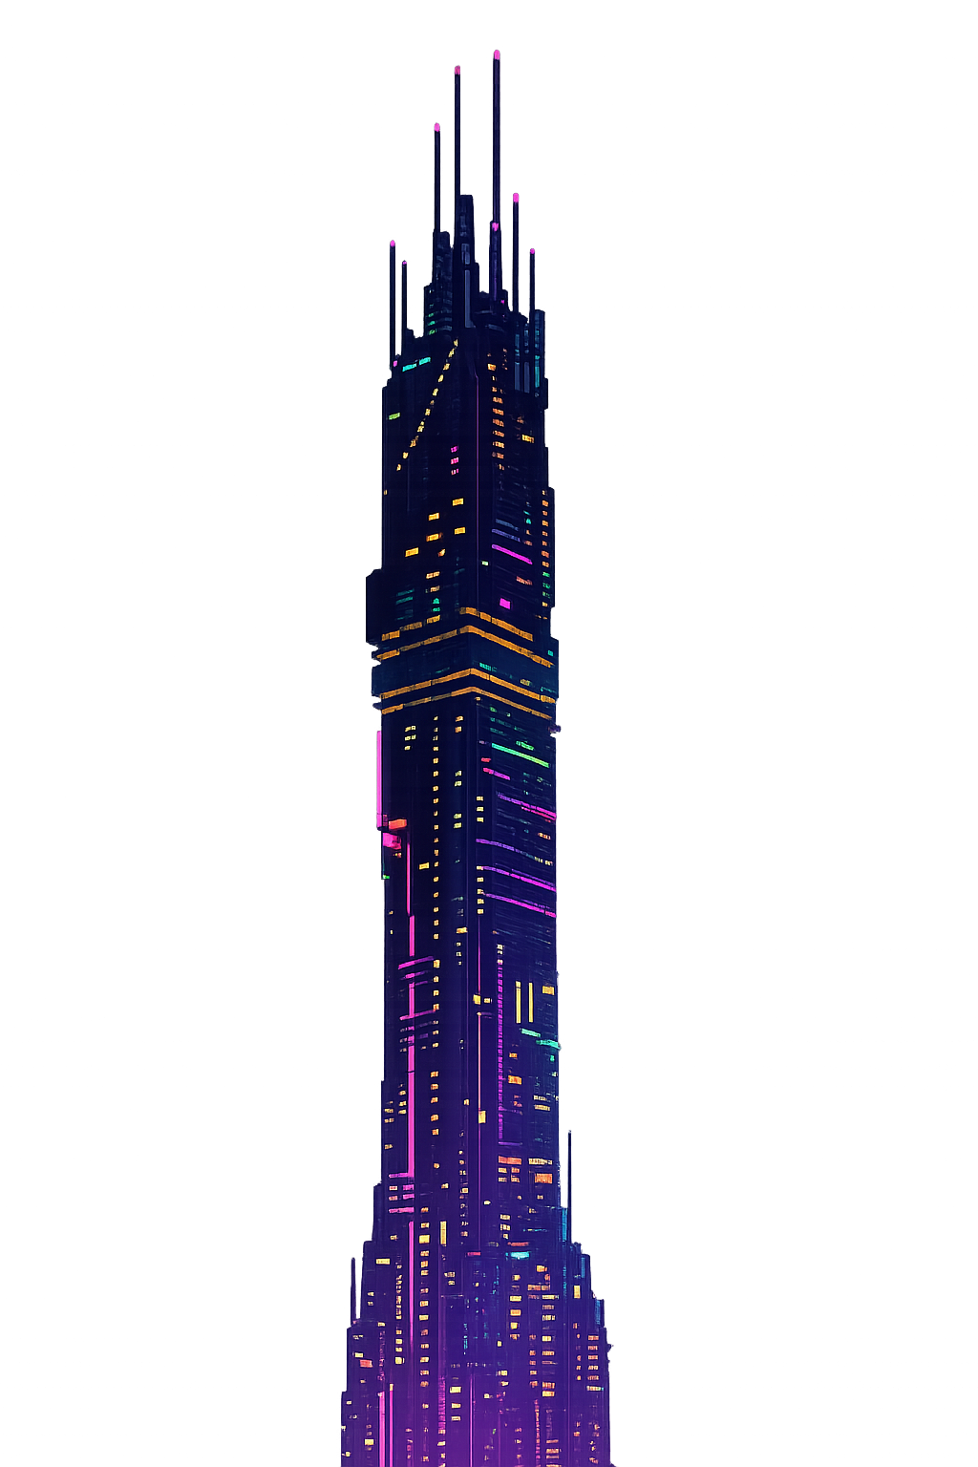
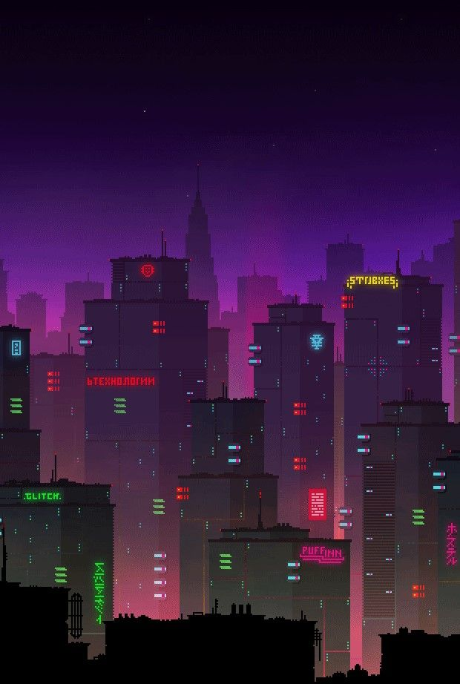

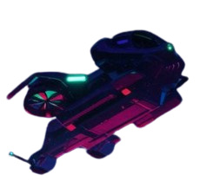
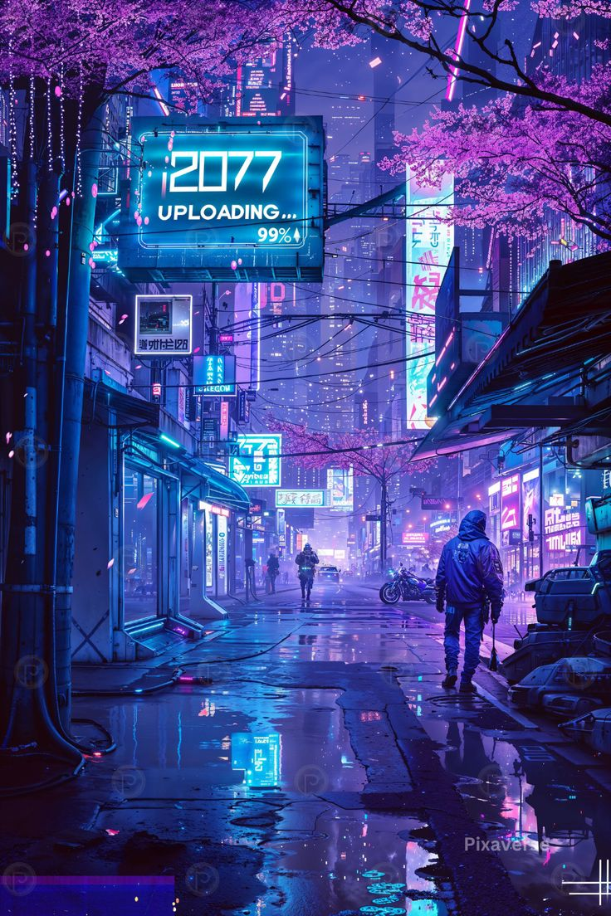

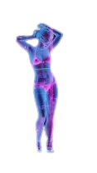
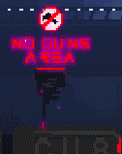
화면 전체적인 분위기?

Slide 4
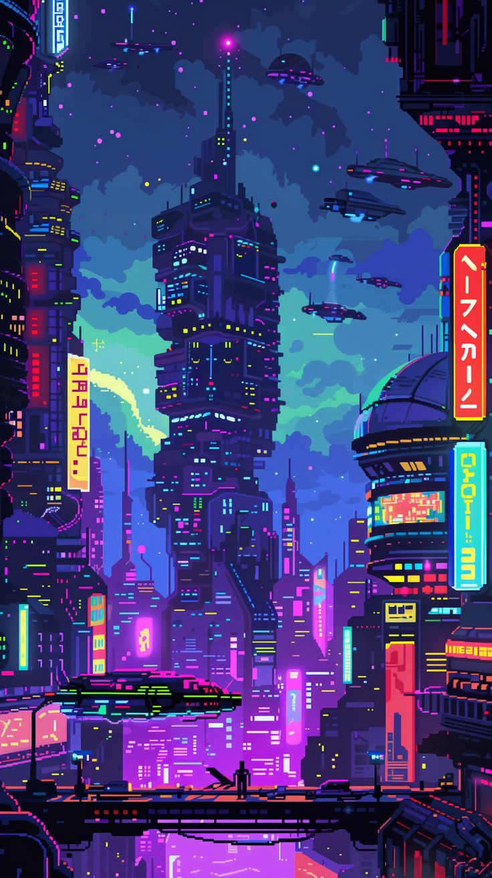
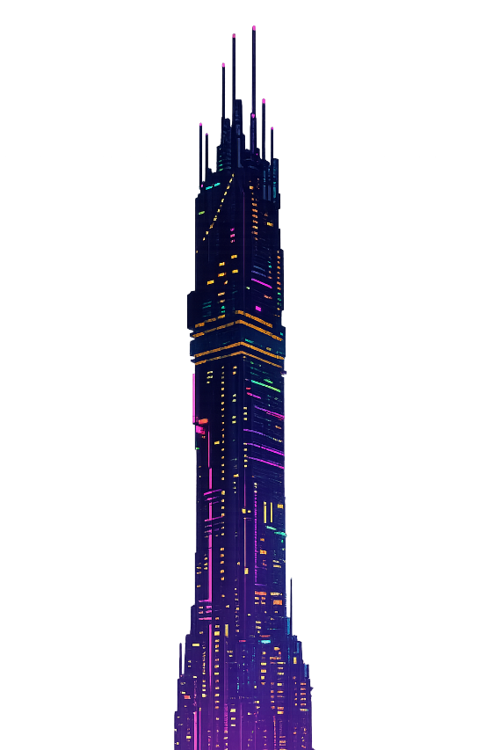

주요 건물 참고
가장 디테일을 살려야 되는 건물
- 메가코프 회사 -
건물 분위기
본 메가코프 건물 | 제일 층수가 많고, 다양한 불빛과 자동차가 돌아다님
주요 메가코프 건물 | 본 메가코프 건물보다 층 수가 낮고 두께가 얇음

Slide 5
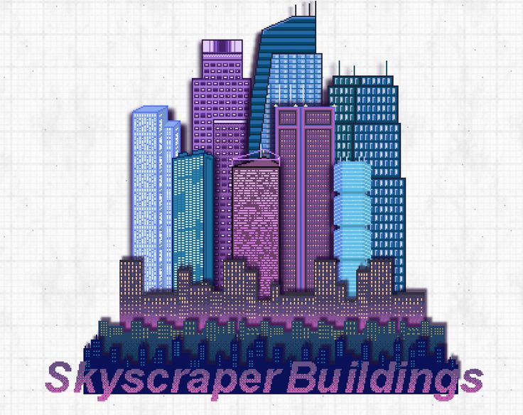
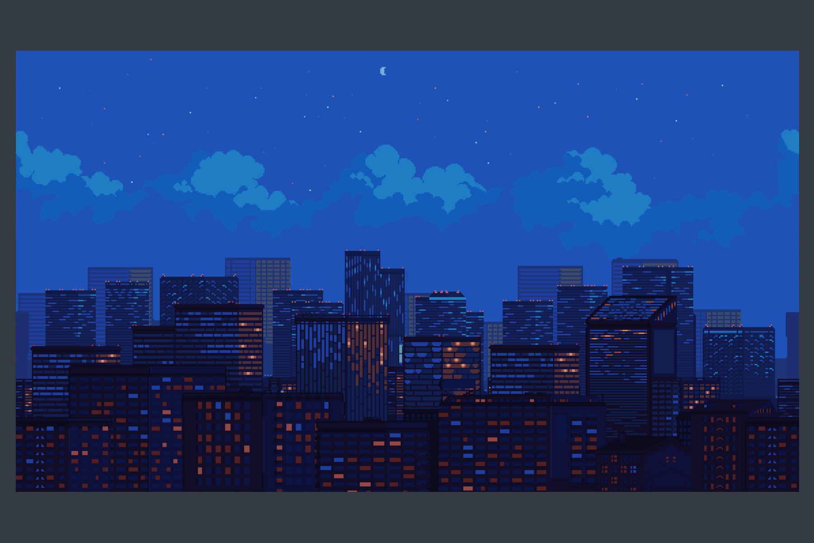

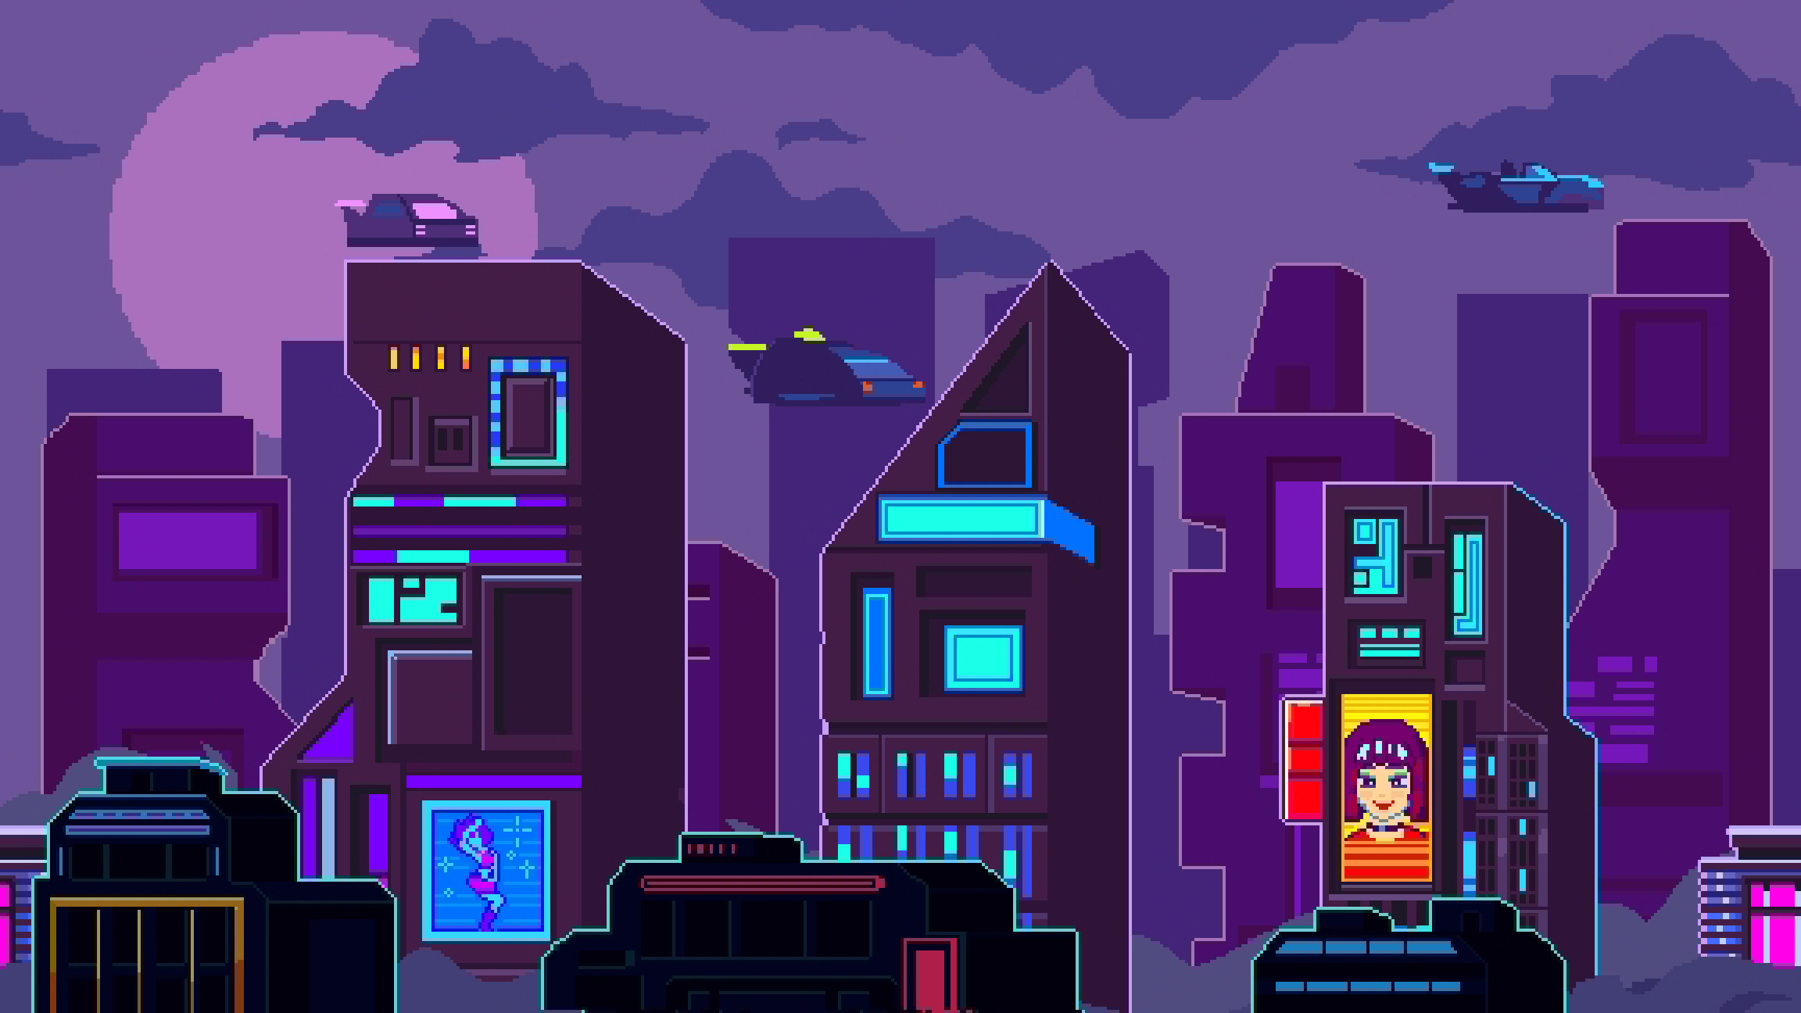
기타 건물
작업해야 될 건물 수 : 3개?
얇지만 높은 건물
넓고 높은 건물
낮은 건물
건물 분위기

Slide 6
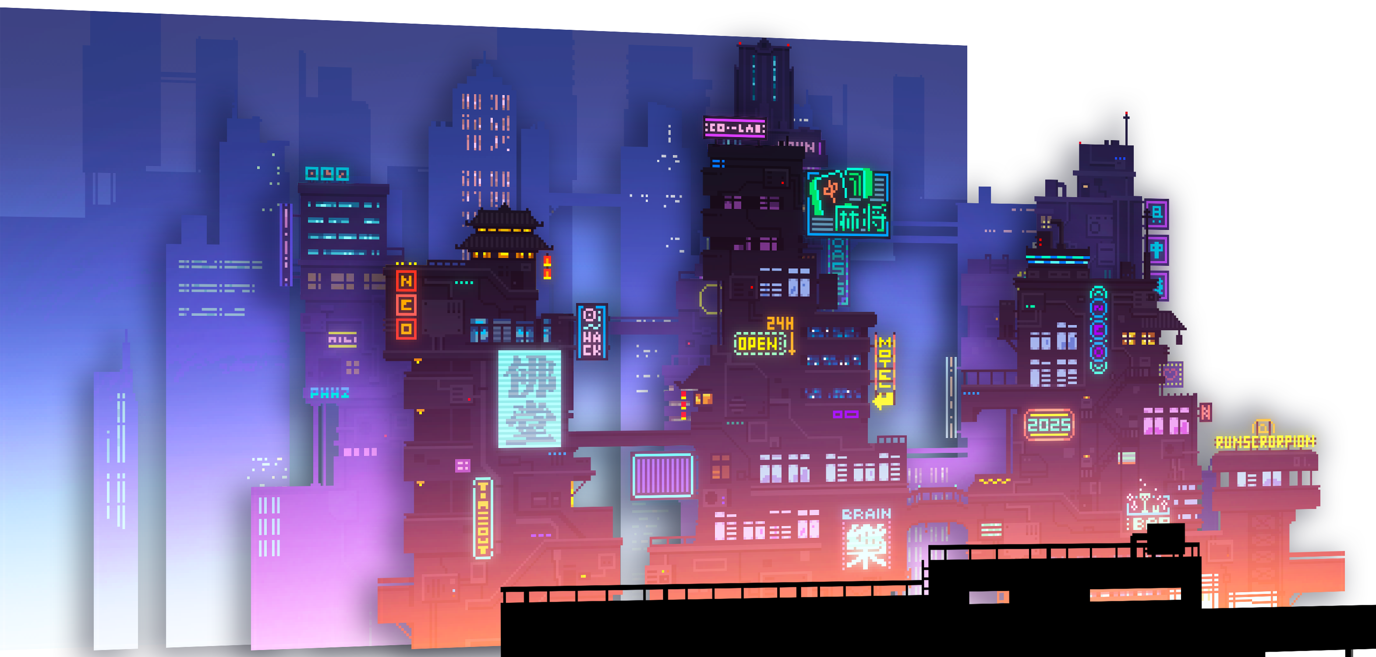
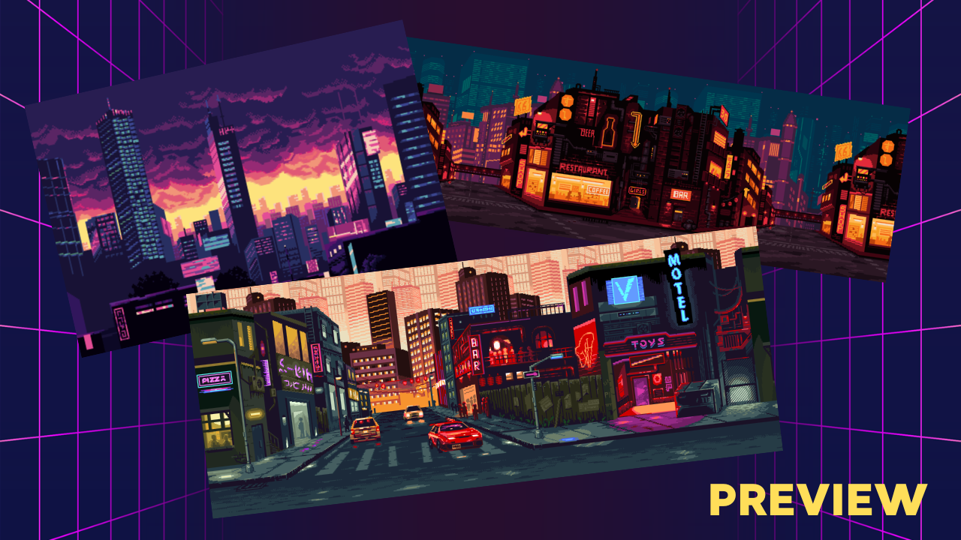
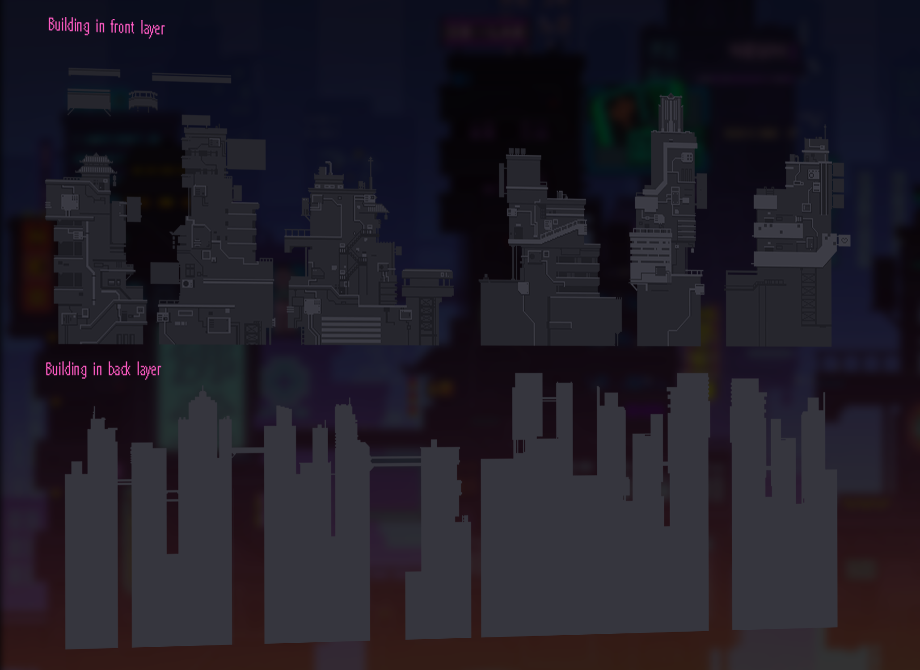
건물 작업 참고 자료

Slide 7
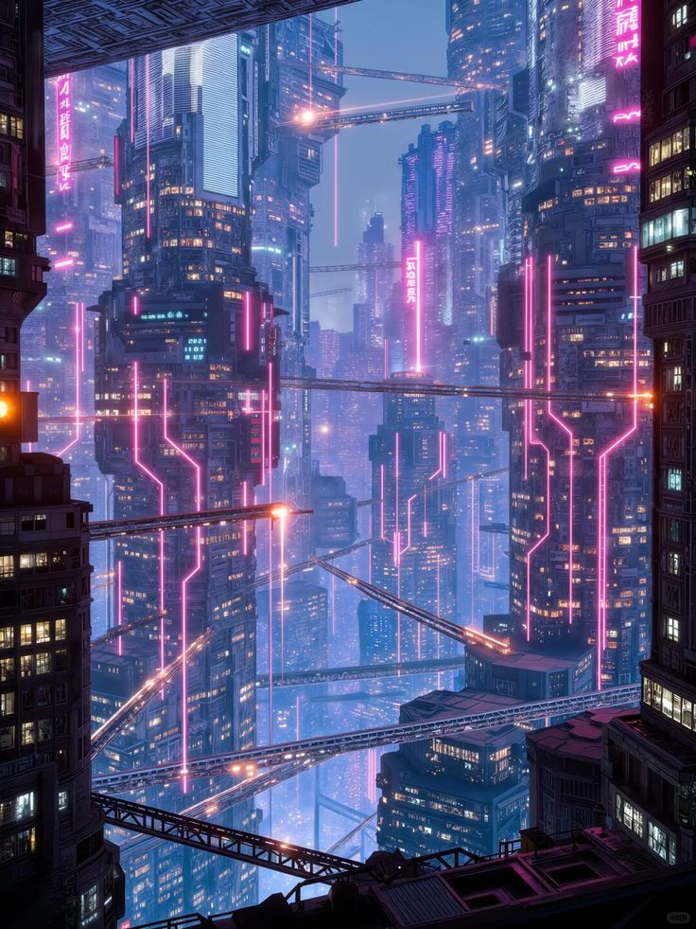
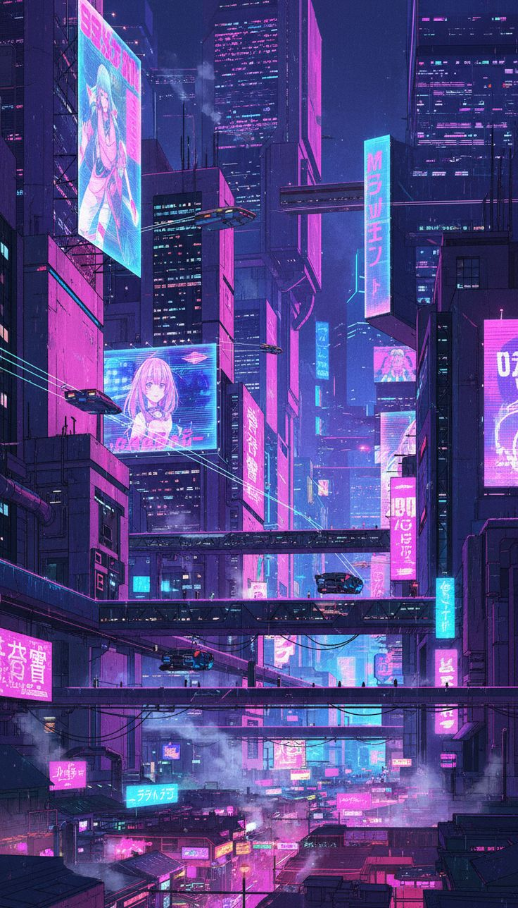
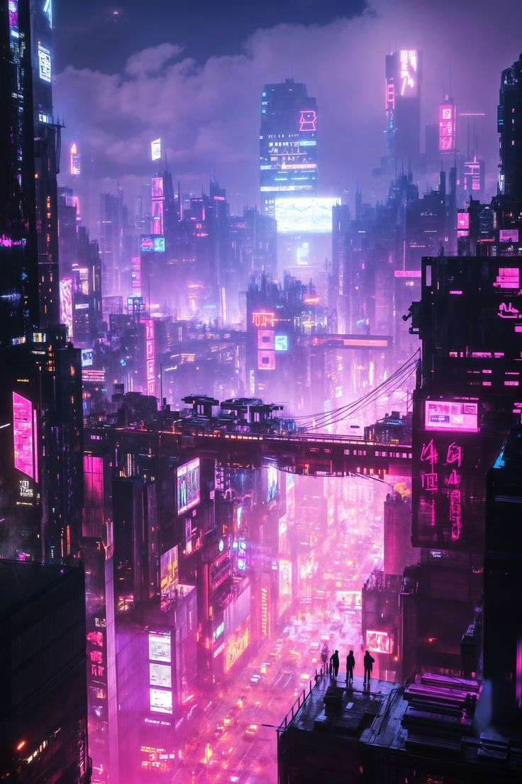
기타 건물 상세 디테일 설명
다른 회사들은 서로 의지하며 협력하는 관계로 다리가 설치되어 있음.
메가코프 회사만 연결 x

Slide 8
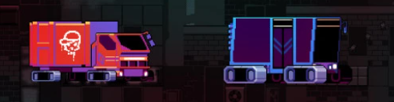
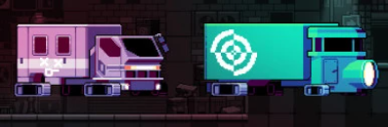
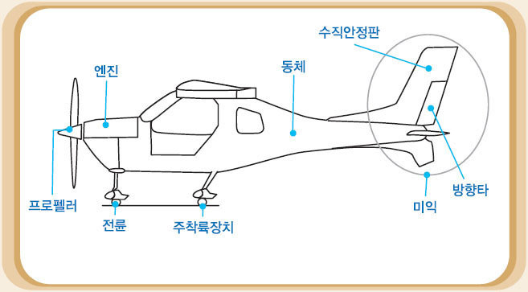
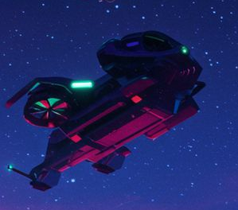
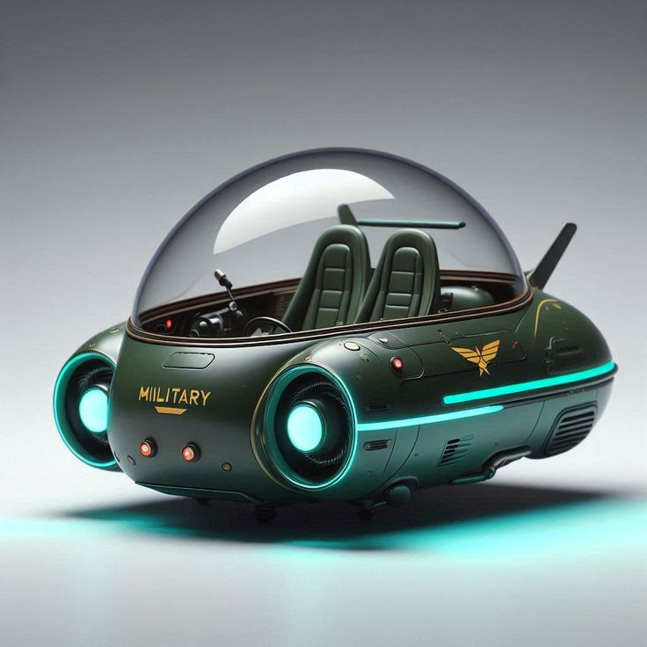
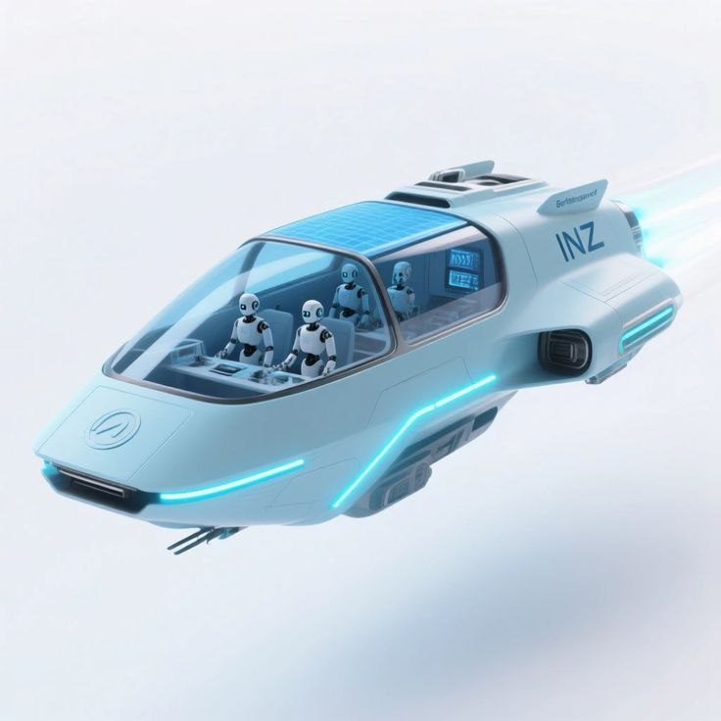
자동차 레퍼런스
자동차 모양
기존에 있는 타이어 모양 변형.
효율적인 이동을 위한 각진 모양의 차가 대부분
비행선 모양
펠러, 수직안정판 제거된 모델이 많음

Slide 9

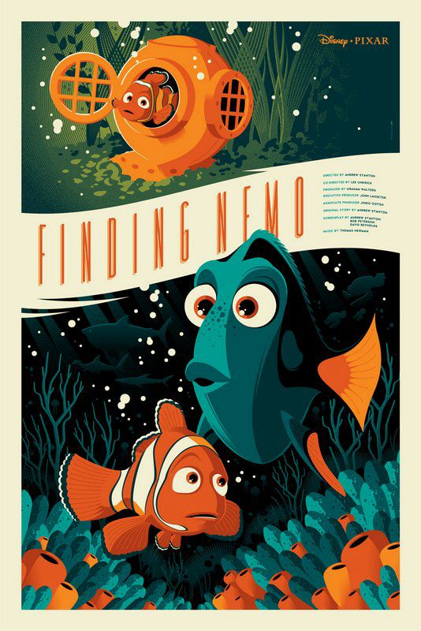
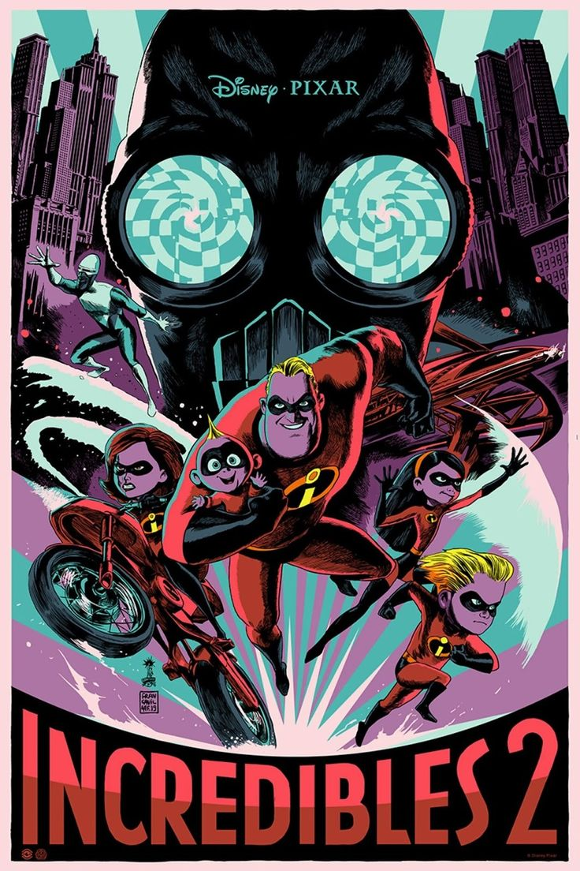

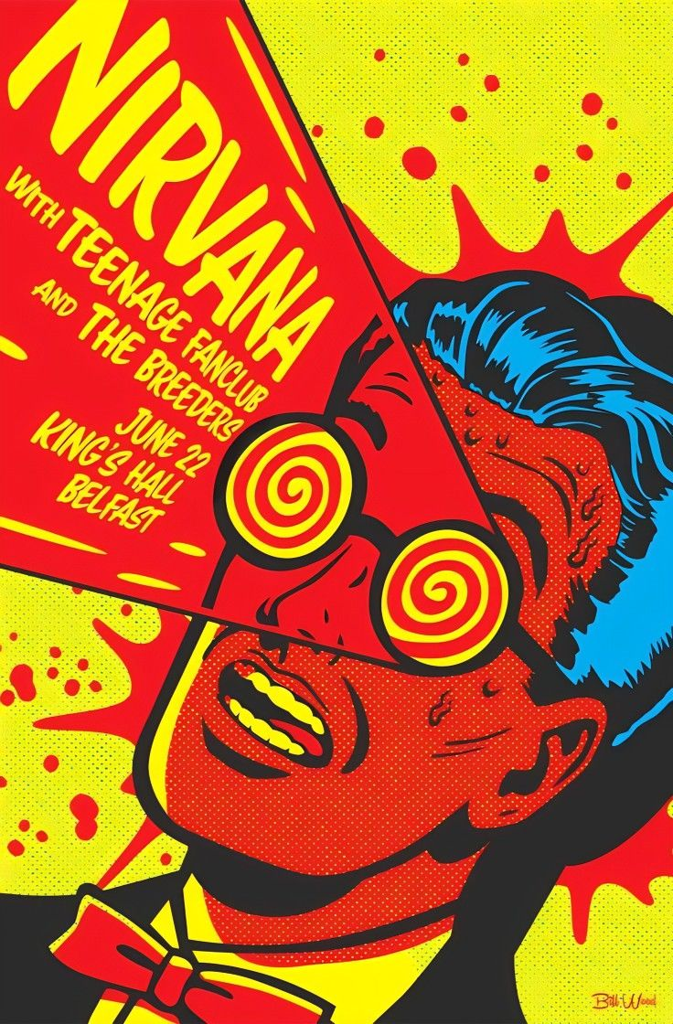


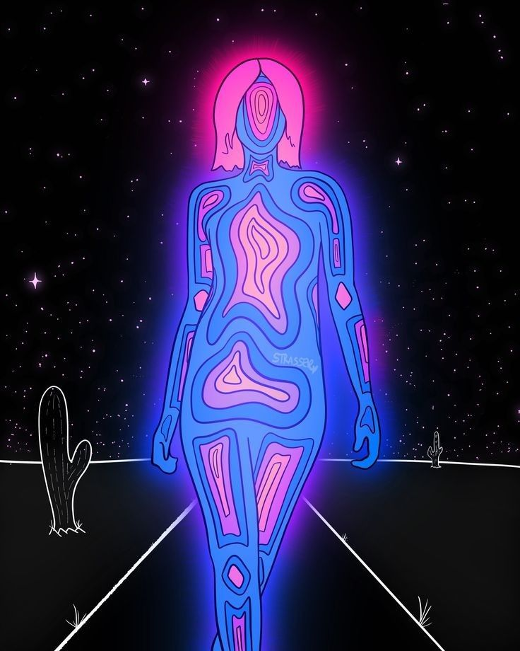
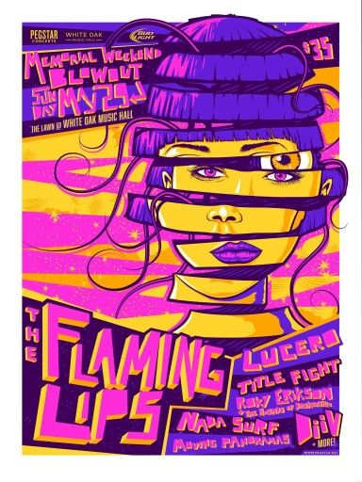

광고판 레퍼런스 자료

Slide 10
기타 건물 상세 디테일 설명
움직이는 영상 출력
번호 | 설명
1 | 안전 운전에 대한 날아다니는 표지판 느낌
2 | 자극적인 광고로 시선을 끌려는 의도적인 회사 광고
3 | 메가코프의 실적을 발표한, 위상을 펼치는 전광판
4 | 메가코프 회사의 주모델이 광고하는 전광판
4
3
2
1

